Slide 1
Servicio al Cliente
Brindar una experiencia 360° para todos los clientes, siendo la voz de ellos y trabajando internamente para cuidar nuestro mayor activo
promoviendo una cultura de servicio interna y externa.

Slide 2
Procesos y hallazgos 2018
MEDIO
PROCESO
RTA FINAL
Redes Sociales
Teatros
Correo
Investigación por parte del teatro y retroalimentación al personal.
Centralización: servicio al cliente.
Respuesta al cliente
Qué hemos logrado:
Tipificar y clasificar la información.
Crear una memoria con datos y mediciones.
Evidenciar y compartir la información a los teatros, para crear cambios o mejoras en conjunto.
Escuchar la voz más importante, la de nuestros clientes.
Potenciar la cultura de servicio al cliente interna y externa.
Encontrar oportunidades de mejora en la operación y en nuestros canales de ventas.

Slide 3
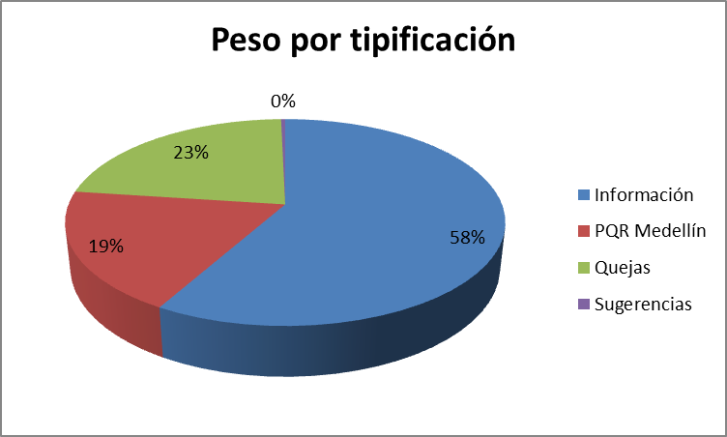
Tipificación PQRS
Quejas
Servicio
Aseo
Proyección
Tarjeta VIP
Programación
Clasificación
Confitería
Precio
Compra Online
Instalaciones
Parqueadero
Inseguridad
Información
Precios y horarios
Alamos
Tarjetas VIP
Reservas
Ventas Empresa
Clasificación
Medios de pago
Pauta
HV
Bono Regalo
Tipificación | Total Jun – Dic 2018
Información | 1.145
PQR Medellín | 372
Quejas | 444
Sugerencias | 7
Total | 1968

Slide 4
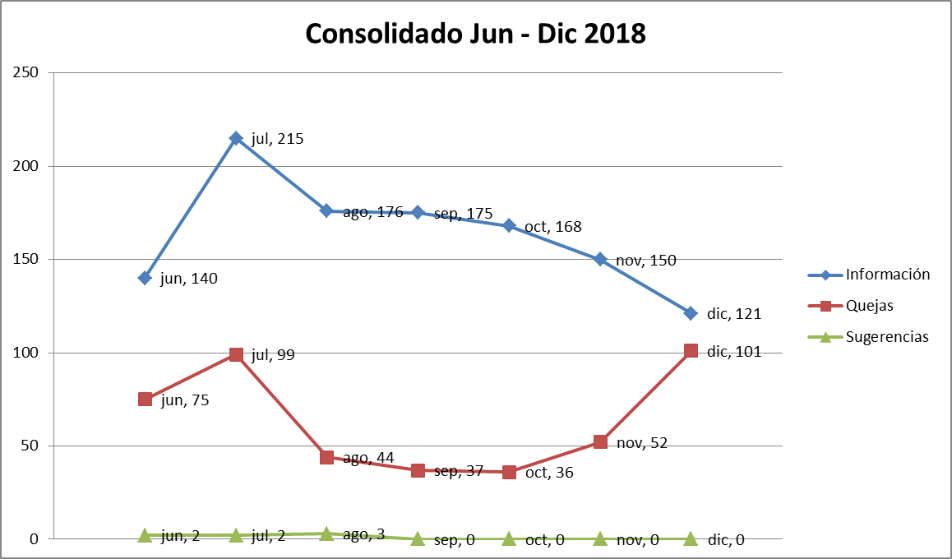

Slide 5
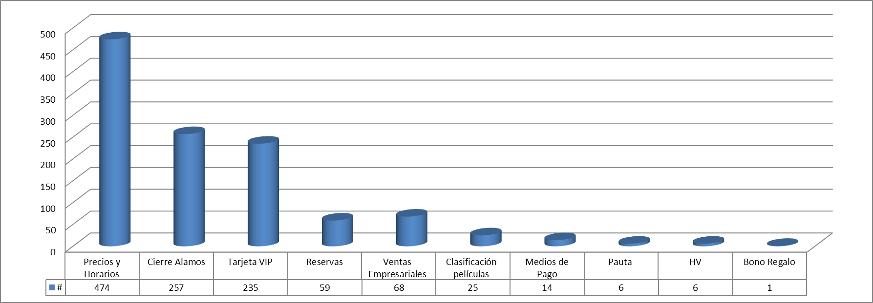
TIP: Quejas
TIP:
Información

Slide 6
Qué viene para el 2019
Creación de protocolos de servicio en taquilla y confitería.
Concientizar a nuestro personal de la importancia del cliente en la vida de una empresa. Los competidores cada vez más, se van equiparando en calidad y precio, por lo que se hace necesario buscar una diferenciación.
Impulsar cultura de servicio interno y externo.
Reducir el número de tipificación de preguntas de los clientes por precios y horarios con una página web amigable y efectiva.
Implementar el “cliente oculto” en teatros.
Establecer protocolos de cortesías por servicio.
“La mejor publicidad es la que hacen los clientes satisfechos”

